Slide 1
ENGENHARIA AGRONÔMICA – USP
0110113 – INTRODUÇÃO À ENGENHARIA AGRÔNOMICA
AGRO
ENGENHEIRO AGRÔNOMO
ATRIBUIÇÕES
FORMAÇÃO
PERFIL PROFISSIONAL
MERCADO DE TRABALHO
CURSO DE ENGENHARIA AGRONÔMICA – USP
J.O. MENTEN
MARÇO DE 2017

Slide 2
AGRO
AGRICULTURA – ARTE E CIÊNCIA DE PRODUZIR VEGETAIS E ANIMAIS ÚTEIS AO HOMEM, RESPEITANDO O AMBIENTE E AS PESSOAS.
AGRONOMIA - CONJUNTO DAS CIÊNCIAS E PRINCÍPIOS QUE REGEM A PRÁTICA DA AGRICULTURA;

Slide 3
AGRONEGÓCIO
CONJUNTO DE ATIVIDADES REALIZADAS PELA AGROPECUÁRIA E PELAS ATIVIDADES QUE LHE FORNECEM INSUMOS OU INDUSTRIALIZAM OU DISTRIBUEM OS PRODUTOS AGROPECUÁRIOS E AGROINDUSTRIAIS.

Slide 4
AGRO
AGRO
Energia
Ornamentais
Medicinais/ condimentares
Fibras
Alimento
AGRO
tendências
Aumento do Consumo
Novos Padrões de Alimentação
Alteração da Matriz Energética
Exigências quanto à Qualidade

Slide 5
OS MAIORES PROBLEMAS PARA HUMANIDADE
1. ENERGIA
2. ALIMENTOS
3. ÁGUA
4. MEIO AMBIENTE/ CATÁSTROFES NATURAIS*
5. POBREZA/ EMPREGO*
6. EDUCAÇÃO
7. DEMOCRACIA
8. POPULAÇÃO
9. DOENÇAS
10. TERRORISMO & GUERRA
11. SANEAMENTO BÁSICO*
12. MORADIA*
13. TRANSPORTE*
“AGRO”
Fonte: MacDiarmid e Rodrigues em: AGRONEGÓCIO BRASILEIRO

Slide 6
PROBLEMAS AMBIENTAIS
MUDANÇAS CLIMÁTICAS / AQUECIMENTO GLOBAL
ÁGUA
POLUIÇÃO
BIODIVERSIDADE / DESMATAMENTO
ESCASSEZ DE SOLOS AGRICULTÁVEIS
OCUPAÇÃO DO SOLO
DESTINAÇÃO RESÍDUOS / LIXO
EROSÃO DO SOLO / ASSOREAMENTO
RIOS E REPRESAS

Slide 7
PROBLEMAS AMBIENTAIS URBANOS
GASES EFEITO ESTUFA
OCUPAÇÃO SOLO
ESGOTO DOMÉSTICO
LIXO DOMÉSTICO
RESÍDUO INDUSTRIAL
IMPERMEABILIZAÇÃO DO SOLO

Slide 8
PROBLEMAS AMBIENTAIS RURAIS
DESMATAMENTO
MATAS CILIARES
PROTEÇÃO DE NASCENTES
CULTIVO ENCOSTAS / MORROS

Slide 9
POSIÇÃO GEOGRÁFICA DO BRASIL
Agricultura mundial: Grandes regiões produtoras
EUA, UE, Austrália, Argentina
Câncer Trop.
30º N
Linha do
Equador
Capricórnio Trop.
30º S
Brasil
Notes:
Where is Brasil in the world. It is located in south american.
Today, is the only great agriculture country in the tropical zone.
The others great regions are more traditional and its located in the temperate zone.
The agricultures practiques are differentes between tropical zone and temperate zone.

Slide 10
IMPORTÂNCIA DO AGRO BRASIL
2015
PIB – 22% (US$ 544 bilhões)
EMPREGO – 30% (17 milhões)
EXPORTAÇÃO – 36,7% (US$ 81 bilhões)
Fonte: MAPA

Slide 11
PARTICIPAÇÃO DO PIB DO AGRONEGÓCIO NO PIB BRASILEIRO
2015 - R$ BILHÕES
PIB – 5.846
AGRO – 1.247
INSUMOS – 148
AGROPECUÁRIA – 370
INDÚSTRIA – 343
DISTRIBUIÇÃO - 385
728
CEPEA/ESALQ – USP, outubro 2015

Slide 12
AGRO
Insumos
Máquinas
Seguro
Planejamento
Financiamento
10% PIB Brasil
Antes da Porteira
Produção
Administração
Assistência Técnica
Dentro da Porteira
25% PIB Brasil
Armazenamento
Transporte
Agroindústrias
Mercado Externo
Depois da Porteira
65% PIB Brasil

Slide 13
AGRO
AGRO - Pessoas ocupadas* - Brasil 2015
Brasil |  |  | 90.990.500 | 100%
Agro |  |  | 19.107.900 | 21%
 | Antes da porteira |  | 227.900 | 2%
 | Dentro da porteira |  | 9.090.000 | 47%
 | Depois da porteira |  | 9.790.000 | 51%
 |  | Agroindústria | 4.120.000 | 21%
 |  | Serviços | 5.670.000 | 30%
* Carteira assinada
Fonte: CEPEA/ESALQ – USP, 2017

Slide 14
AGRO
AGRO - Pessoas ocupadas* - Brasil 2015
Dentro da porteira - Segmento primário
Lavouras |  |  | 5.930.000 | 65%
 | Grãos |  | 948.800 | 16%
 | Café |  | 711.600 | 12%
 | Outras |  | 4.269.600 | 72%
Pecuária |  |  | 3.160.000 | 35%
 | Bovinos (Corte/Leite) |  | 2.054.000 | 65%
Total |  |  | 9.090.000 | 100%
* Carteira assinada
Fonte: CEPEA/ESALQ – USP, 2017

Slide 15
ALIMENTO
Coletor/ Caçador
Agricultura
Malthus
Revolução Verde (Borlaug)
Cerrado Brasileiro

Slide 16
OCDE – Projeção da Produção de Alimentos até 2020
Fonte: R. RODRIGUES, 2014

Slide 17
BRASIL: AGRO
Agentes Econômico
5 milhões de propriedades rurais
60 mil agroindústrias
300 mil estabelecimentos comerciais
Importância Econômica
22 a 25% do PIB nacional
35% da PEA – 17 milhões de empregos
36% das exportações

Slide 18
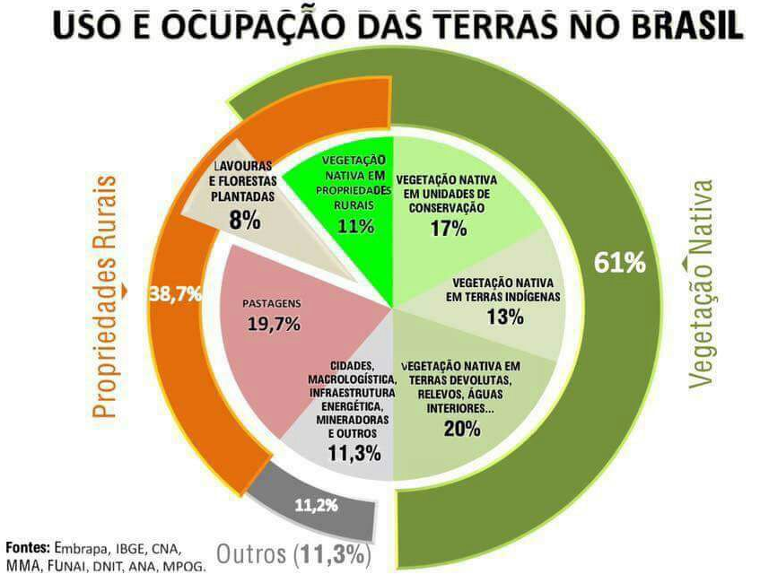

Slide 19
AGROPECUÁRIA (IBGE)
Uso da terra como fator de produção
Dois sub-setores
Agricultura Produção Vegetal
Pecuária Produção Animal
Podem apresentar:
Desempenhos diferentes
Impactos distintos

Slide 20
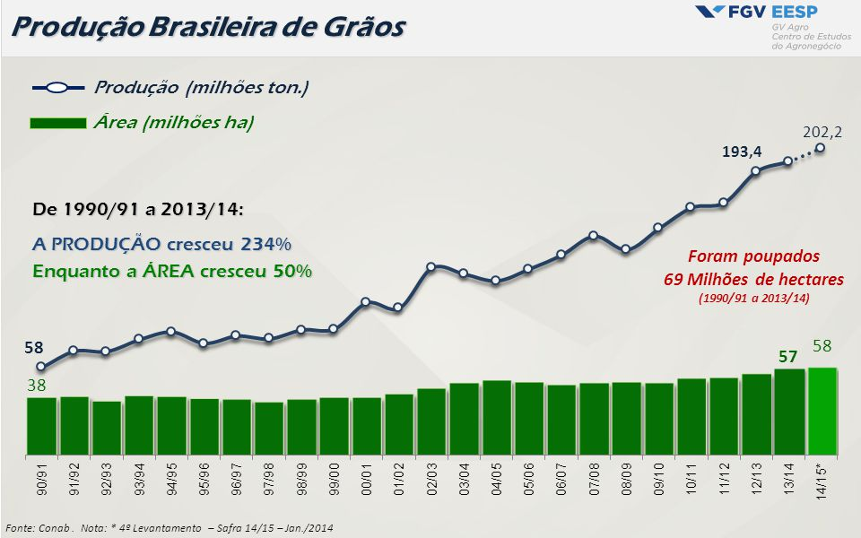
BRASIL: PRODUÇÃO E ÁREA DE GRÃOS

Slide 21
HORTALIÇAS, FRUTAS E FLORES/ ORNAMENTAIS
BRASIL 2011
PRODUTO | ÁREA (mil ha) | PRODUÇÃO (milhões toneladas) | VALOR PRODUÇÃO (bilhões RS) | EMPREGO (mil)
Hortaliças | 837 (1,21%) | 63 (6,42%) | 16,8 (8,22%) | 2080 (43,95%)
Frutas | 2900 (4,20%) | 42 (4,35%) | 22,0 (10,79%) | 1500 (31,69%)
Flores/ Ornamentais | 14 (0,02%) | - | 5,0 (2,48%) | 60 (1,27%)
Sub-Total | 3751 (5,43%) | 104 (10,77%) | 43,8 (21,47%) | 3640 (76,91%)
Grandes Culturas | 65362 (94,57%) | 861 (89,23%) | 160,1 (75,53%) | 1093 (23,09%)
Total | 69113 (100%) | 965 (100%) | 203,9 (100%) | 4733 (100%)
Fonte: IBGE, ABRASEM, BNDES, IBRAFLOR, PNAD

Slide 22
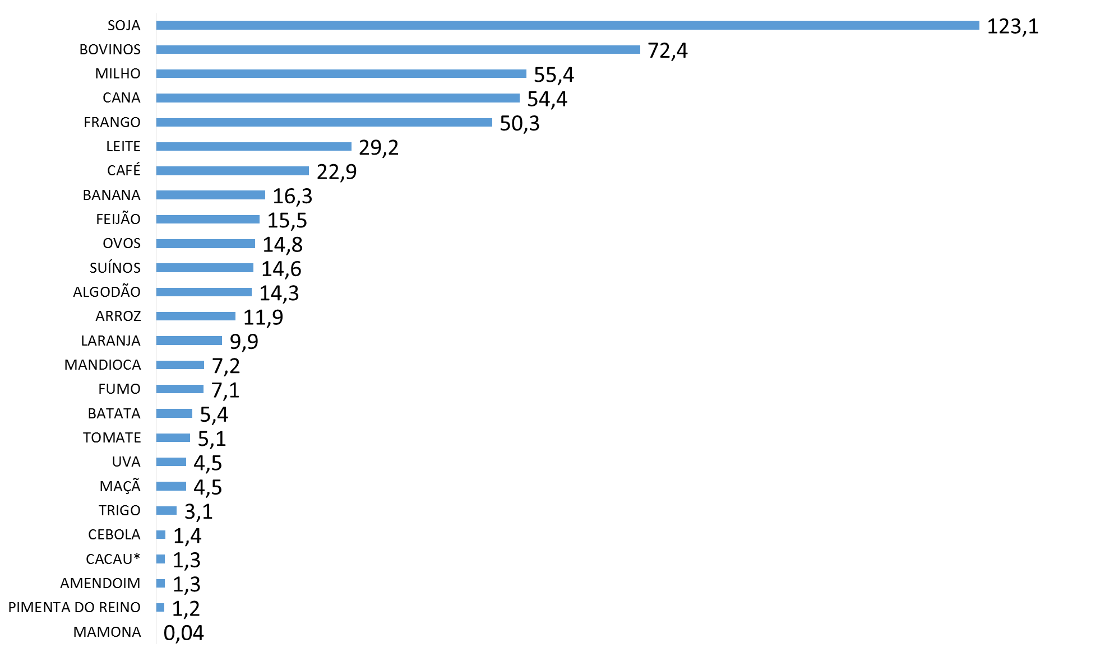
VALOR BRUTO DA PRODUÇÃO AGROPECUÁRIA BRASIL 2017 (BILHÕES R$ - ESTIMATIVA)
R$ 547,14
LAVOURAS R$ 365,8 BILHÕES (66,8%)
PECUÁRIA R$ 181,4 BILHÕES (33,2%)
FONTE: MAPA, 2017

Slide 23
LIDERANÇA DO BRASIL NO RANKING MUNDIAL - 2012
Fonte: R. RODRIGUES, 2014

Slide 24
MAIORES EMPRESAS AGRO BRASIL 2015 (R$ BILHÕES)
 | EMPRESA | RECEITA LÍQUIDA
1 | JBS | 162,9
2 | GPA: GRUPO PÃO DE AÇÚCAR | 69,1
3 | AMBEV | 46,7
4 | BUNGE ALIMENTOS | 35,8
5 | BRF | 32,2
6 | CARGILL AGRÍCOLA | 32,1
7 | COPERSUCAR | 26,3
8 | MARFRIG | 18,9
9 | LOUIS DREYFUS (LDC) | 16,1
10 | ANDRÉ MAGGI (AMAGGI) | 12,7
 |  | 452,8 (+ 20% x 2014)
FONTE: DINHEIRO RURAL, DEZ 2016/ JAN 2017
500 MAIORES 965 (+ 18% X 2015=4)
JBS: FRIBOI + SEARA + SWIFT + DORIANA + PILGRIM’S ETC
GPA: PÃO DE AÇÚCAR + EXTRA + COMPREBEM + TAEQ + QUALITA + ASSAI ETC
AMBEV: ANTARCTICA + BRAHMA + BOHEMIA + BUDWEISER + SERRA MALTE + SKOL + STELLA ARTOIS + DO BEM + H2OH!
BUNGEE: DELÍCIA + SALADA + SOYA + PRIMOR +CARDEAL + LA ESPAÑOLA + ETTI + SALSARETI + CAJAMAR
BRF: SADIA + QUALY + PERDIGÃO
CARGILL: AÇÚCAR/ENERGIA + ÓLEOS+ LISA+POMODORO+OVOMALTINE+PROMIL+NUTRON
COPERSUCAR: AÇÚCAR/ ETANOL
MARFRIG: CARNE BOVINA + KEYSTONE (PROTEÍNA ANIMAL PROCESSADA)
LOUIS DREYFUS: PROCESSAMENTO + DISTRIBUIÇÃO PRODUTOS AGRÍCOLAS
AMAGGI: PRODUÇÃO + COMERCIALIZAÇÃO DE GRÃOS

Slide 25
RELEVÂNCIA DA AGRICULTURA
PRODUTIVIDADE/ TECNOLOGIA
GERAÇÃO DE EMPREGO E RENDA
FIXAÇÃO DO HOMEM NO CAMPO/ SUCESSÃO
MELHORIA NA QUALIDADE DE VIDA
ECONOMIA VERDE
RESPEITO AO AMBIENTE
SEQÜESTRO DE CARBONO/ REDUÇÃO DE GEE

Slide 26
AVANÇOS DA AGRICULTURA
PLANTIO DIRETO
AGROCONHECIMENTO
ILP/ ILPF
AGRICULTURA DE PRECISÃO
IMAGEM/ REPUTAÇÃO
CERTIFICAÇÃO/ RASTREABILIDADE

Slide 27
DESAFIOS DO AGRO
LEGISLAÇÃO AMBIENTAL
LEGISLAÇÃO TRABALHISTA
INFRAESTRUTURA/ LOGÍSTICA
POLÍTICA FUNDIÁRIA/ SEGURANÇA
CRÉDITO RURAL
SEGURO RURAL
NEGOCIAÇÃO INTERNACIONAL
TRIBUTAÇÃO
PESQUISA AGROPECUÁRIA
DEFESA AGROPECUÁRIA

Slide 28
Sou Agro

Slide 29
Agro é Tech

Slide 30
Agro é Tech

Slide 31
INSTITUIÇÕES DO AGRO

Slide 32
INSTITUIÇÕES DO AGRO
Públicas:
Federais
Estaduais
Municipais
Privadas

Slide 33
INSTITUIÇÕES NO MUNDO
Organização para a Cooperação e Desenvolvimento Econômico
Food and Agriculture Organization
Departamento de Agricultura dos Estados Unidos

Slide 34
INSTITUIÇÕES FEDERAIS
Empresa Brasileira de Pesquisa Agropecuária
Empresa de Assistência Técnica e Extensão Rural
Instituto Nacional de Colonização e Reforma Agrária

Slide 35
INSTITUIÇÕES ESTADUAIS

Slide 36
INSTITUIÇÕES ESTADUAIS
Coordenadoria de Defesa Agropecuária
Instituto de Terras do Estado de São Paulo

Slide 37
INSTITUIÇÕES MUNICIPAIS

Slide 38
INSTITUIÇÕES PRIVADAS

Slide 39
INSTITUIÇÕES PRIVADAS
Associação brasileira do agronegócio
Federação das Indústrias do Estado de São Paulo

Slide 40
PERCEPÇÃO DA POPULAÇÃO DOS GRANDES CENTROS SOBRE O AGRO BRASILEIRO
PROFISSIONAIS MAIS RELACIONADOS
AO AGRO
Engenheiros Agrônomos | 75%
Engenheiros Ambientais | 55%
“Agricultores” | 45%
Médicos Veterinários | 37%
Administradores | 27%
Nutricionista | 25%
Químicos/ Economistas | 22%
Fonte: ESPM/ABAG/IPESO, 2013

Slide 41
ENGENHEIRO AGRÔNOMO
PRINCIPAL PROFISSIONAL DO AGRO

Slide 42
ENG. AGRÔNOMO
DEC. FED. Nº 23.196/33 – 12/OUT/1933 (GETÚLIO VARGAS)
REGULAMENTA
EXERCICÍO DA PROFISSÃO DE AGRÔNOMO OU ENGENHEIRO AGRÔNOMO
ATRIBUIÇÕES
DIA DO ENGENHEIRO AGRÔNOMO – 12 DE OUTUBRO

Slide 43
TITULO PROFISSIONAL
ENGENHEIRO AGRÔNOMO – Decreto-Lei nº 9585/1.966 – Concede o título de Engenheiro Agrônomo aos diplomados em estabelecimento de ensino superior de Agronomia/ Engenharia Agronômica
Título de Agrônomo – concedido anteriormente, equiparado a Engenheiro Agrônomo.

Slide 44
CONSELHO X ASSOCIAÇÃO X SINDICATO

Slide 45
SÍMBOLO AGRONOMIA/ ENGENHARIA AGRONÔMICA
1º - Associações
2º - Agrônomos
3º - Agronomia
4º - Agricultura
5º - Agropecuária
6º - Agroindústria

Slide 46
ATRIBUIÇÕES
Campos de Atuação
Atividades
COMPETÊNCIAS

Slide 47
ENGENHARIA AGRONÔMICA
CAMPOS DE ATUAÇÃO
Áreas de Conhecimento: Profissionalizantes
“Grandes Áreas”
Recursos Naturais/ Manejo Ambiental
Produção Vegetal
Produção Animal
Processamento de Produtos Agropecuários
Engenharia de Biossistemas
Economia, Administração e Sociologia Rural
Biotecnologia

Slide 48
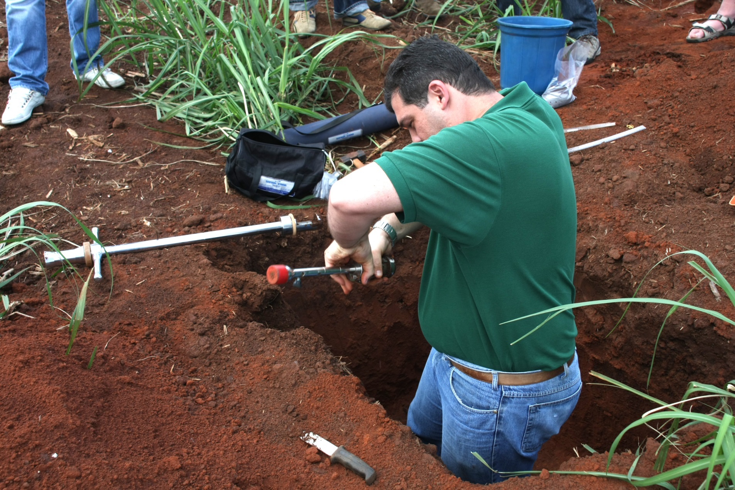
RECURSOS NATURAIS / MANEJO AMBIENTAL

Slide 49
PRODUÇÃO VEGETAL

Slide 50
PRODUÇÃO ANIMAL

Slide 51
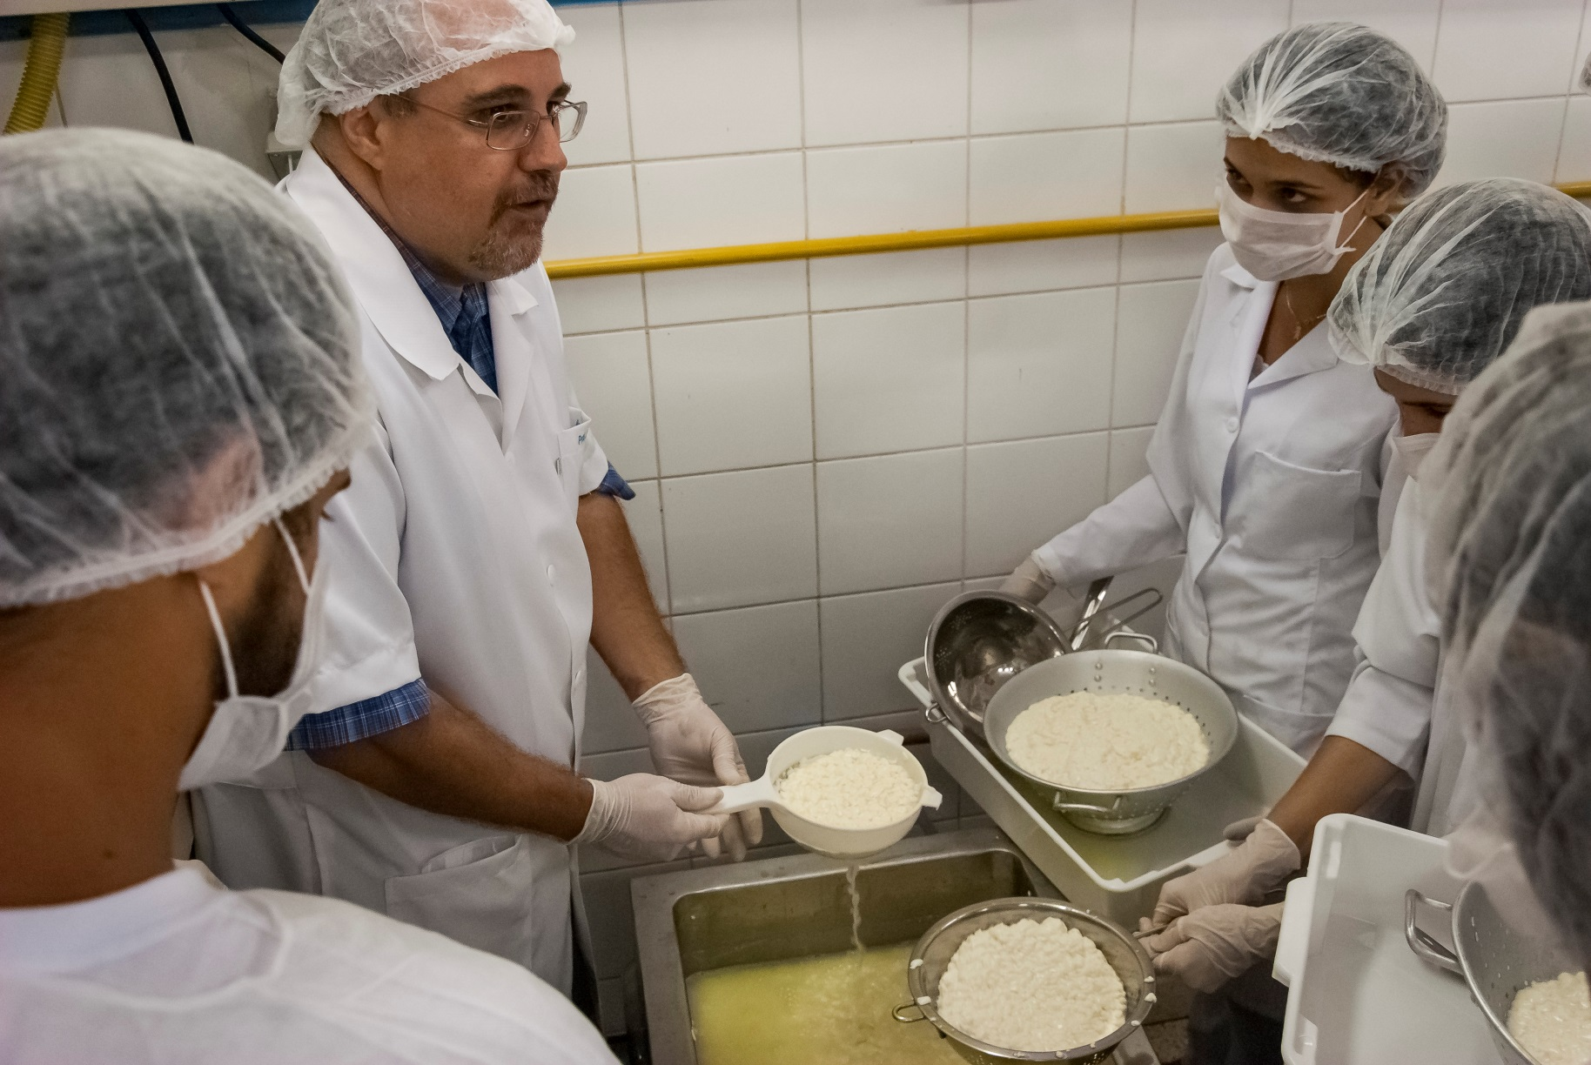
PROCESSAMENTO DE PRODUTOS AGROPECUÁRIOS

Slide 52
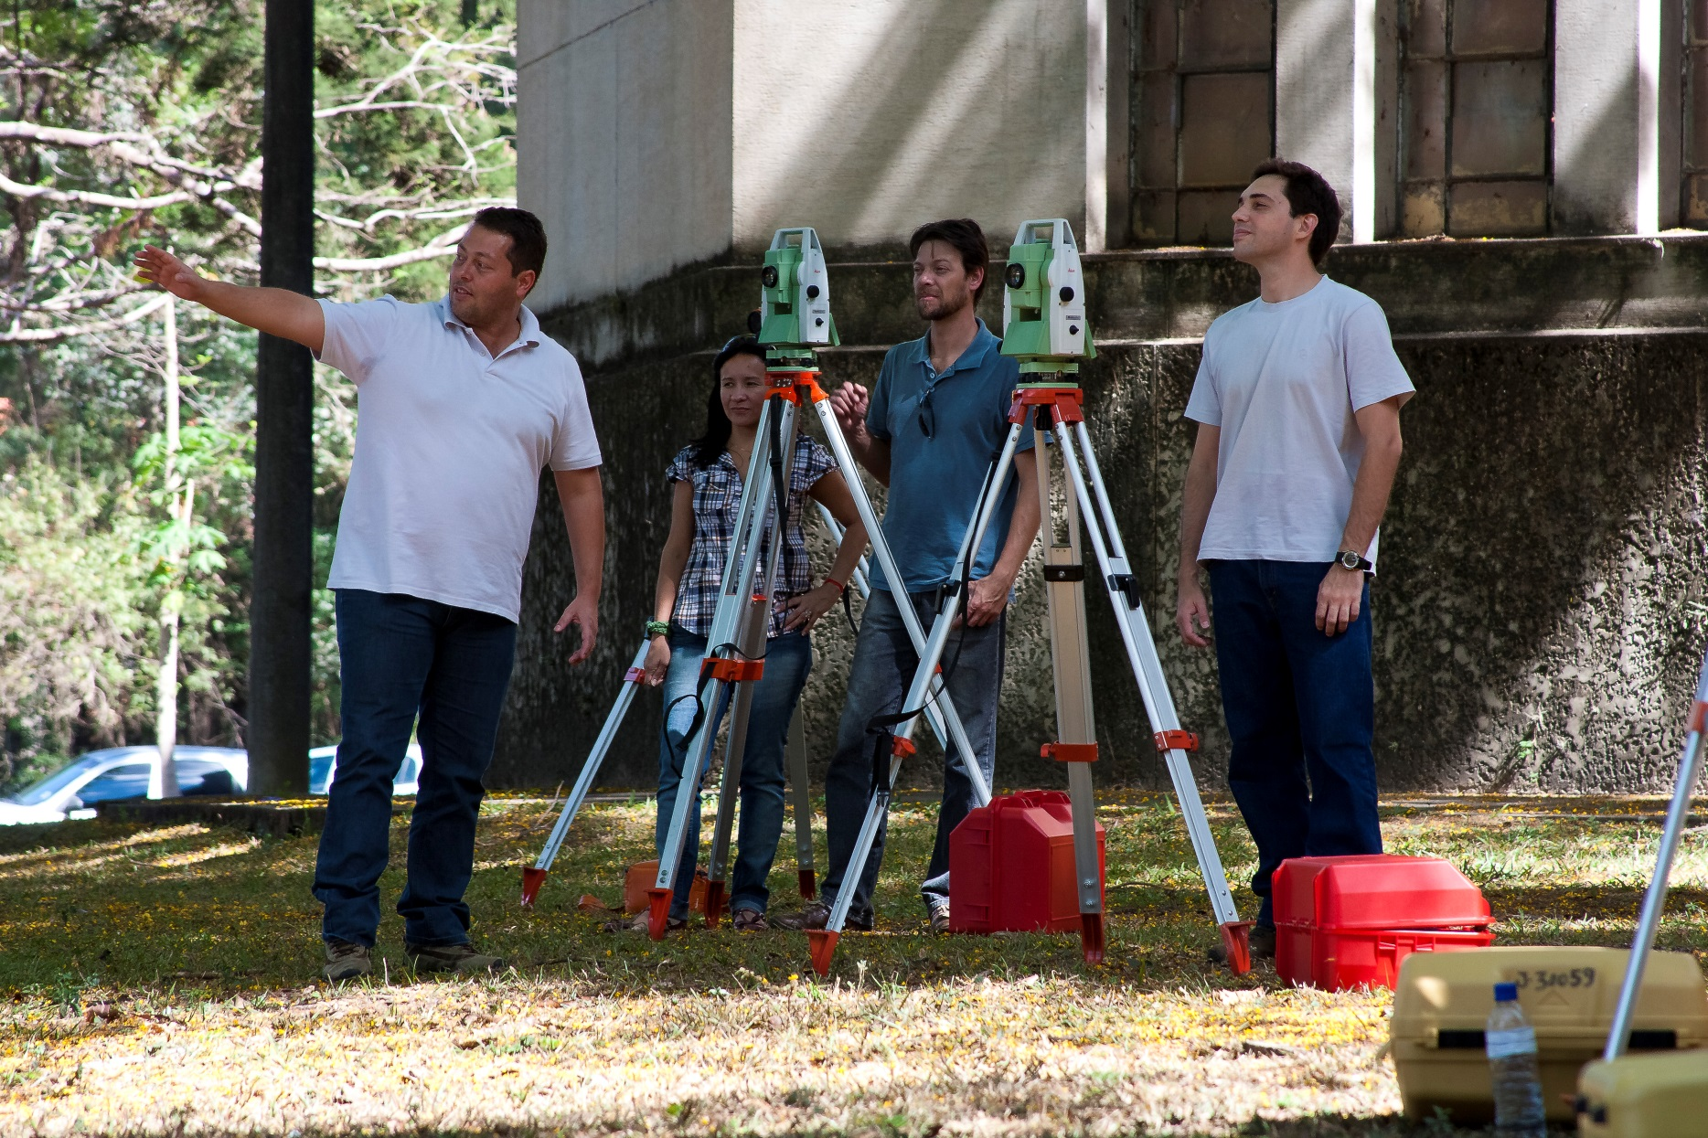
ENGENHARIA DE BIOSSISTEMAS

Slide 53
ECONOMIA, ADMINISTRAÇÃO E SOCIOLOGIA RURAL

Slide 54
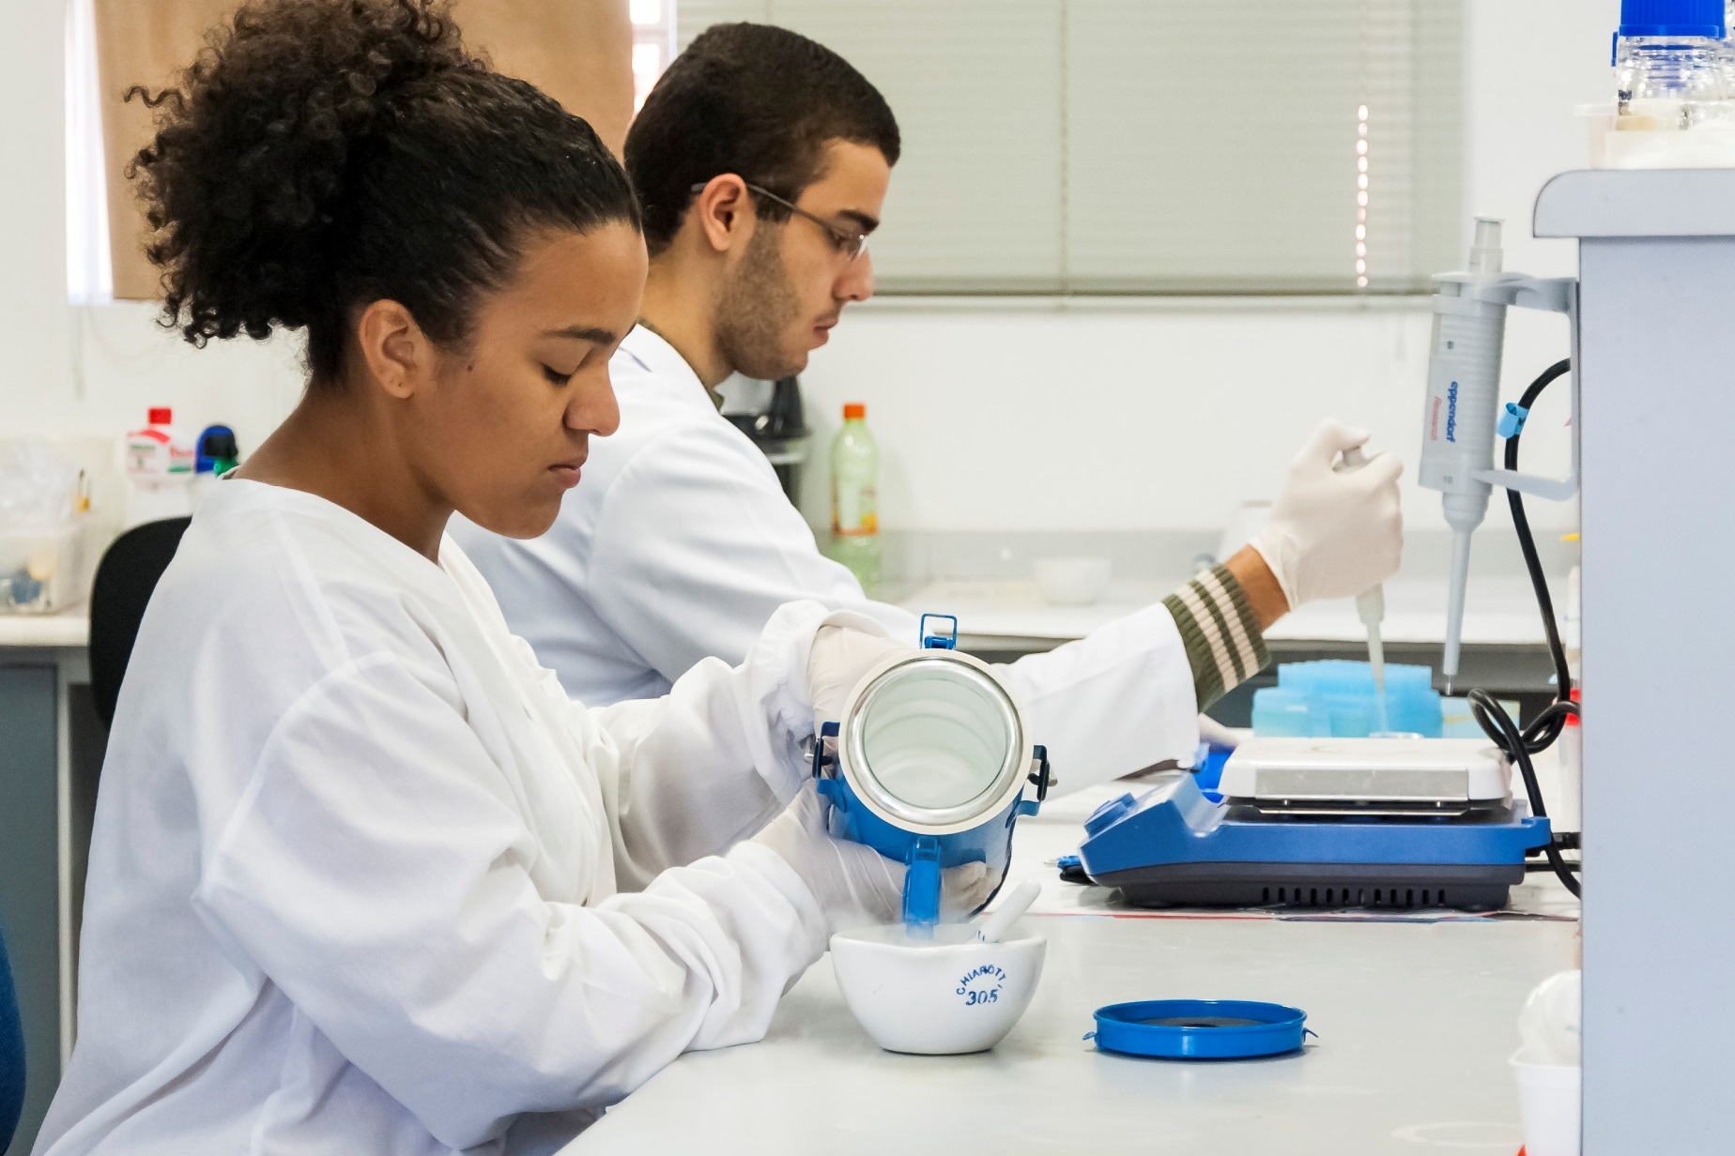
BIOTECNOLOGIA

Slide 55
FORMAÇÃO ESTRUTURA CURRICULAR

Slide 56
FORMAÇÃO DO PROFISSIONAL DE ENGENHARIA AGRONÔMICA
CURRÍCULO ESCOLAR:
BASE SÓLIDA
INCLUIR ASPECTOS ECONÔMICOS, SOCIAIS, AMBIENTAIS
ÊNFASE A ATIVIDADES PRÁTICAS
PRIORIZAR ESTÁGIOS
PARTICIPATIVA – SEMINÁRIOS, EXPERIMENTOS, CONGRESSOS

Slide 57
AGRO: CURSOS DE GRADUAÇÃO AFINS
ENGENHARIA AGRONÔMICA
ENGENHARIA FLORESTAL
MEDICINA VETERINÁRIA
ENGENHARIA DE ALIMENTOS
ENGENHARIA AGRÍCOLA
CIÊNCIA E TECNOLOGIA DE ALIMENTOS
ENGENHARIA DE PESCA/ AQÜICULTURA
NUTRIÇÃO

Slide 58
AGRO: CURSOS DE GRADAÇÃO AFINS
BACHARELADO EM AGRONEGÓCIO
ENGENHARIA DE PRODUÇÃO AGROINDUSTRIAL
ADMINISTRAÇÃO AGROINDUSTRIAL
ADMINISTRAÇÃO
ECONOMIA
GESTÃO
ENGENHARIA AMBIENTAL

Slide 59
FORMAÇÃO
TIPO DE CONHECIMENTO:
BÁSICO
PROFISSIONALIZANTE
CONHECIMENTO BÁSICO – 3 SETORES:
BIOLÓGICAS
EXATAS
HUMANAS.

Slide 60
FORMAÇÃO
ÁREAS DE CONHECIMENTO – PROFISSIONALIZANTES – 7 ÁREAS
RECURSOS NATURAIS/ MANEJO AMBIENTAL
PRODUÇÃO VEGETAL
PRODUÇÃO ANIMAL
PROCESSAMENTO DE PRODUTOS AGROPECUÁRIOS
ENGENHARIA DE BIOSSISTEMAS
ECONOMIA, ADMINISTRAÇÃO E SOCIOLOGIA AGRÍCOLA
BIOTECNOLOGIA

Slide 61
COLAÇÃO DE GRAU
JURAMENTO
“PROMETO, QUE NO EXERCÍCIO DA PROFISSÃO DE ENGENHEIRO AGRÔNOMO, COOPERAREI, SEMPRE, PARA O DESENVOLVIMENTO DA AGRICULTURA E PARA A GRANDEZA E PROSPERIDADE DO BRASIL”

Slide 62
ENGENHEIRO AGRÔNOMO
BRASIL 2013
NÚMERO DE CURSOS – 288
NÚMERO DE VAGAS OFERECIDAS – 20.000
NÚMERO DE CANDIDATOS INSCRITOS – 125.000
NÚMERO DE ALUNOS MATRICULADOS – 55.000
NÚMERO DE CONCLUINTES – 10.000
NÚMERO DE INGRESSANTES – 15.000
Fontes: MEC/INEP; CONFEA; Sist. Inf. Cadastrais

Slide 63
ENGENHEIRO AGRÔNOMO
BRASIL 2014
2014 – REGISTRADOS
NÚMERO DE PROFISSIONAIS “AGRONOMIA” – 107.000
NÚMERO DE ENGENHEIROS AGRÔNOMOS - 89.000
NÚMERO DE ENGENHEIROS AGRÔNOMOS NECESSÁRIOS?

Slide 64
PERFIL PROFISSIONAL

Slide 65
PROFISSIONAL DEMANDADO PELO AGRO
FORMAÇÃO ADEQUADA
ATUALIZAÇÃO CONSTANTE
BEM INFORMADO
APRIMORAMENTO DAS CARACTERÍSTICAS MAIS IMPORTANTES

Slide 66
CARACTERÍSTICAS IMPORTANTES

Slide 67
INVESTIR NAS COMPETÊNCIAS
ÉTICA
RESPONSABILIDADE
COMUNICAÇÃO
RELACIONAMENTO
ESPÍRITO DE EQUIPE
OBJETIVIDADE
LIDERANÇA
EMPREENDEDORISMO
CONHECIMENTO TÉCNICO
VISÕES GLOBAL E PROCESSUAL

Slide 68
ENGENHEIRO AGRÔNOMO
ATUAR EM PROCESSOS COM RISCO POTENCIAL AO HOMEM, AO AMBIENTE E A ECONOMIA (SUSTENTABILIDADE)
PROFISSIONAIS DA ÁREA TECNOLÓGICA QUALIFICADOS
BEM FORMADOS!

Slide 69
MERCADO DE TRABALHO

Slide 70
TIPOS DE TRABALHO NO AGRO
SETOR PÚBLICO
ENSINO
PESQUISA
ASSISTÊNCIA TÉCNICA/ EXTENSÃO
FISCALIZAÇÃO

Slide 71
TIPOS DE TRABALHO NO AGRO
SETOR PRIVADO/ EMPRESAS
PLANEJAMENTO/ CRÉDITO/ SEGURO/ INSUMOS: PRODUÇÃO, DISTRIBUIÇÃO (PROD. FITO., SEMENTES, MUDAS)
MÁQUINAS/ EQUIPAMENTOS: PRODUÇÃO, DISTRIBUIÇÃO
COMERCIALIZAÇÃO/ TRANSPORTE/ ARMAZENAMENTO
TRANSFORMAÇÃO/ AGROINDÚSTRIA
ENSINO/ PESQUISA/ ASSISTÊNCIA TÉCNICA

Slide 72
TIPOS DE TRABALHO NO AGRO
PRESTAÇÃO DE SERVIÇOS/ AUTÔNOMOS
TERCEIRIZAÇÃO
ASSESSORIA
CONSULTORIA
EMPREGO FORMAL
X
DONO DO PRÓPRIO NEGÓCIO

Slide 73
CIÊNCIAS AGRÁRIAS:
MERCADO DE TRABALHO
AGROENERGIA
BIOTECNOLOGIA
AGRICULTURA DE PRECISÃO
PROCESSAMENTO DE ALIMENTOS
GESTÃO DA PRODUÇÃO
MECANIZAÇÃO
LOGÍSTICA
INFORMAÇÃO

Slide 74
ENGENHARIA AGRONÔMICA
PLANEJAMENTO DO CURSO
PERÍODO IDEAL – 5 ANOS
70 DISCIPLINAS = 7-8 DISC. SEMESTRE
OBRIGATÓRIAS
OPTATIVAS
57 disciplinas
6-7 semestres iniciais
Selecionar 13-17 das 170 oferecidas
3-4 últimos semestres

Slide 75
ENGENHARIA AGRONÔMICA
OUTRAS DISCIPLINAS
GENERALISTA X ESPECIALISTA
7 áreas de concentração
Supervisionado
Vivencial
Profissionalizante
Mínimo 2 supervisionados
Estágios
Obrigatório
10° Semestre - Externo

Slide 76
ENGENHARIA AGRONÔMICA
TRABALHO DE CONCLUSÃO DE CURSO
Obrigatório
TCC
9/10° Semestre
Preparação 7° Semestre

Slide 77
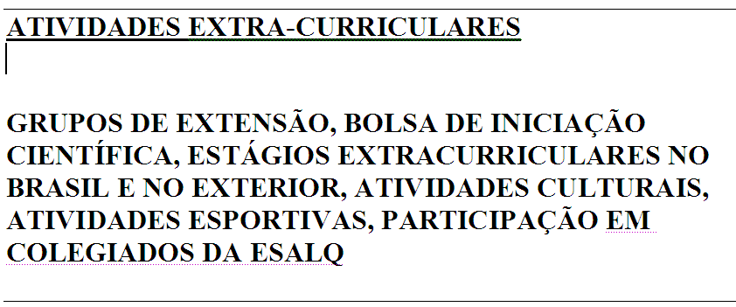

Slide 78
ENGENHARIA AGRONÔMICA
DESEMPENHO ACADÊMICO
NOTA > 5,0
FREQUÊNCIA > 70%
RECUPERAÇÃO – NOTA >3,0 E FREQUÊNCIA >70%
FUNDAMENTAL PARA:
ESTÁGIOS
BOLSAS USP/ AGÊNCIAS DE FOMENTO
INTERNACIONALIZAÇÃO/ DUPLA DIPLOMAÇÃO
PARTICIPAÇÃO NA SOLENIDADE DE COLAÇÃO DE GRAU
PRÊMIOS NA FORMATURA – 28 PRÊMIOS
JUBILAMENTO

Slide 79
SER ALUNO USP/ESALQ
USP = RECONHECIMENTO MUNDIAL
DESTAQUE “RANKINGS” INTERNACIONAIS
ESALQ CURSO ENGENHARIA AGRONÔMICA
UM DOS MELHORES DO MUNDO
MISSÃO
FORMAR PROFISSIONAIS RECONHECIDOS PELA CAPACIDADE TÉCNICA-CIENTÍFICA / SÓLIDOS FUNDAMENTOS
COMPROMETIMENTO COM DEMANDAS SÓCIO-AMBIENTAIS
DESENVOLVIMENTO AGRÍCOLA SUSTENTÁVEL

Slide 80
MELHORES INSTITUIÇÕES DE ENSINO AGRO DO MUNDO – TOP 5
 | INSTITUIÇÃO | PONTOS
1 | WAGENINGEN/ HOLANDA | 100
2 | CALIFORNIA/ DAVIS (EUA) | 96
3 | CHINA AGRIC. UNIV. | 93
4 | CORNELL/ EUA | 91
5 | USP/ ESALQ | 90
FONTE: U.S. NEWS AND WORLD REPORT, 2016

Slide 81
SER ALUNO USP/ESALQ

Slide 82
CURSO DE ENG. AGRONÔMICA
DISCIPLINAS 1º SEMESTRE
INTRODUÇÃO À ENG. AGRONÔMICA: 011
ZOOTECNIA GERAL
INTRODUÇÃO À ADMINISTRAÇÃO
BIOLOGIA CELULAR
MORFOLOGIA VEGETAL
ZOOLOGIA GERAL E PARASITOLOGIA
QUÍMICA INORGÂNICA E ANALÍTICA
CÁLCULO 1
30H/ SEMANA

Slide 83
As pessoas não são pagas pelo que sabem…
Mas pelo que elas fazem com o que sabem
Napoleon Hill (EUA, 1883-1970)

Slide 84
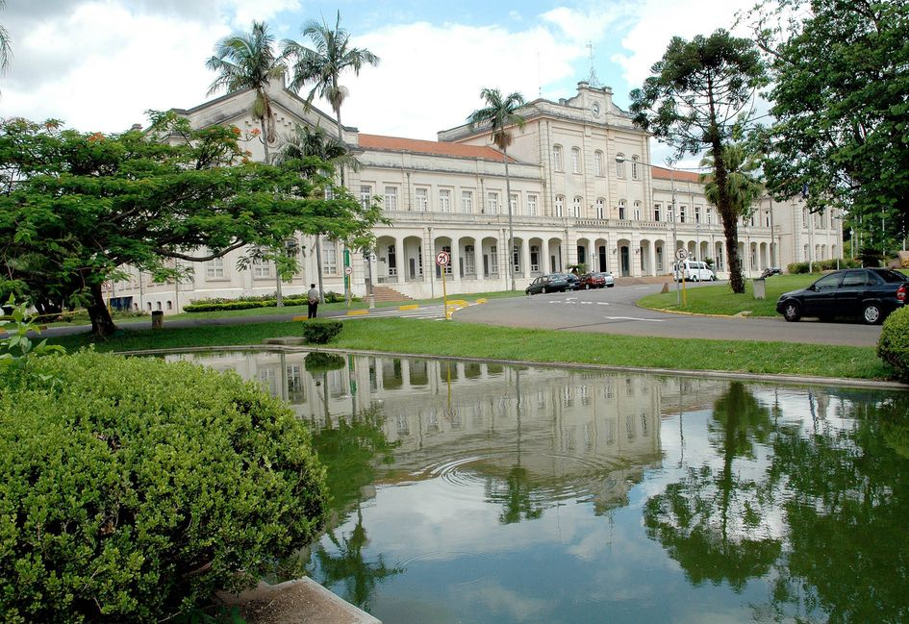
MUITO OBRIGADO!!
jomenten@usp.br

